Slide 1
Kontainer STL
& Comparator
18
vector, pair, struct, dan cara mengurutkan apa pun
Prasyarat CP · Day 18

Slide 2
00
Sebelum Mulai
Materi ini tentang apa, dan kapan ia dipakai

Slide 3
Penjelasan Sederhana
vector, pair, dan comparator dijelaskan lewat hal yang kamu lakukan tiap hari.
BAYANGKAN SEPERTI INI
DI DALAM SOAL
Rak buku yang bisa memanjang sendiri: menaruh buku di ujung kanan gampang, tetapi menyisipkan di paling kiri berarti semua buku harus digeser.
vector: push_back di belakang O(1), insert di depan O(n). Inilah kenapa satu insert di dalam loop bisa membuat TLE.
Rak penuh, jadi kamu beli rak baru DUA KALI lebih besar dan memindahkan semua buku sekaligus. Setelah itu lama tidak perlu pindah lagi.
Kapasitas vector digandakan saat penuh. Karena penggandaan makin jarang, rata-rata push_back tetap O(1).
Kartu nama berisi nama dan nomor. Untuk mengurutkan setumpuk kartu, cukup bandingkan namanya dulu; kalau sama, baru bandingkan nomornya.
pair sudah bisa dibandingkan secara leksikografis: first dulu, baru second. Tidak perlu menulis pembanding.
Panitia bertanya "siapa yang harus berdiri lebih dulu, A atau B?" Untuk dua orang yang sama persis, jawabannya "tidak ada yang harus" — bukan "ya".
Comparator harus mengembalikan false untuk dua elemen yang sama. Memakai <= melanggar aturan ini dan bisa membuat program crash.
INTINYA
Yang perlu dihafal bukan sintaksnya, melainkan operasi mana yang murah dan mana yang mahal.

Slide 4
Materi Ini Tentang Apa
vector, pair, dan struct adalah wadah data yang dipakai di hampir setiap solusi. Yang perlu dikuasai bukan sintaksnya, melainkan biaya tiap operasinya.
vector adalah pilihan bawaan
Ia array yang bisa tumbuh. Akses indeks dan push_back konstan, tetapi menyisipkan atau menghapus di depan O(n). Satu operasi O(n) di dalam loop cukup untuk membuat TLE.
push_back rata-rata O(1)
Saat penuh, vector menggandakan kapasitasnya dan menyalin isinya. Karena penggandaan makin jarang, total penyalinan untuk n elemen kurang dari 2n.
pair sudah bisa dibandingkan
Perbandingannya leksikografis: first dulu, bila seri baru second. Sifat inilah yang membuatnya sering dipakai langsung dengan sort dan priority_queue.
Comparator punya satu aturan mutlak
Ia harus menjawab "apakah x HARUS di depan y". Untuk dua elemen yang sama jawabannya wajib false — memakai <= bisa menyebabkan program crash.

Slide 5
Kapan Dipakai, Kapan Tidak
Materi ini bukan pilihan; ia dipakai di setiap soal. Yang dilatih adalah memilih wadah dan menulis comparator tanpa ragu.
PAKAI KETIKA
JANGAN PAKAI KETIKA
v
Menyimpan daftar yang panjangnya baru diketahui saat program berjalan
x
Butuh menyisipkan atau menghapus di depan berulang kali — pakai deque
v
Mengurutkan data dengan lebih dari satu kriteria
x
Ukurannya tetap dan diketahui saat kompilasi — array biasa sedikit lebih cepat
v
Menyimpan graf sebagai adjacency list: vector<vector<int>>
x
Butuh pencarian cepat berdasarkan nilai — pakai set, map, atau array penghitung
v
Menggabung dua atau tiga nilai yang harus diurutkan bersamaan
Selalu kirim kontainer sebagai const referensi. Menulis vector<int> v sebagai parameter fungsi menyalin seluruh isinya setiap pemanggilan.

Slide 6
Posisi Materi Ini
Materi ini tidak berdiri sendiri. Di kiri adalah yang sebaiknya sudah kamu kuasai, di kanan adalah yang terbuka setelah materi ini selesai.
PRASYARAT
SETELAH INI
Array dan loop
set & map (Day 21)
MATERI INI
Kontainer STL
& Comparator
Analisis kompleksitas
Algoritma STL (Day 25)
vector, pair, struct, dan cara mengurutkan dengan banyak kriteria.
Sorting (Day 43-47)
Hampir setiap materi setelah ini memakai vector sebagai wadah dasarnya. Menguasai biaya operasinya menghindarkan banyak TLE yang penyebabnya sulit ditebak.

Slide 7
Agenda
01 vector dan Biaya Tiap Operasinya
05 struct dengan Comparator
02 Kenapa push_back Rata-rata O(1)
06 Aturan Strict Weak Ordering
03 Empat Jebakan vector
07 Contoh Soal & Pembahasan
04 pair, tuple & array
08 Latihan Mandiri

Slide 8
01
vector
Kontainer yang dipakai di hampir setiap soal

Slide 9
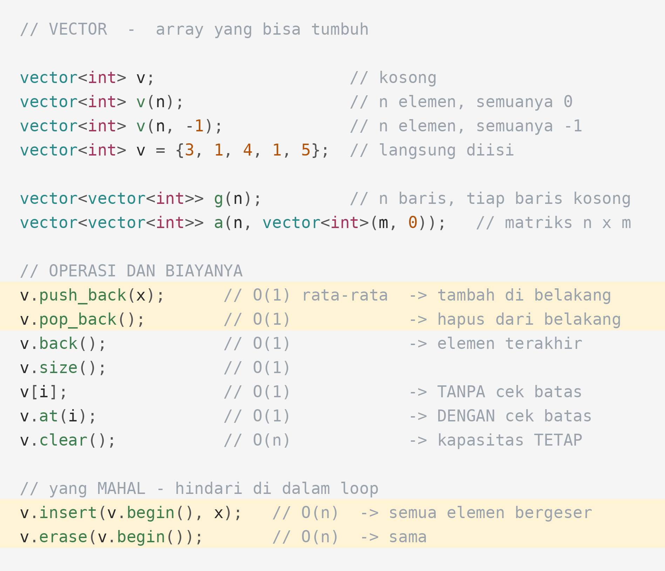
Operasi dan Biayanya
Hafalkan kolom biayanya, bukan sintaksnya. Satu operasi O(n) di dalam loop mengubah solusi O(n) menjadi O(n²).
PENJELASAN
Perhatikan dua baris terakhir: menyisipkan atau menghapus di DEPAN vector memaksa seluruh elemen bergeser. Bila kamu butuh itu, pakai deque.

Slide 10
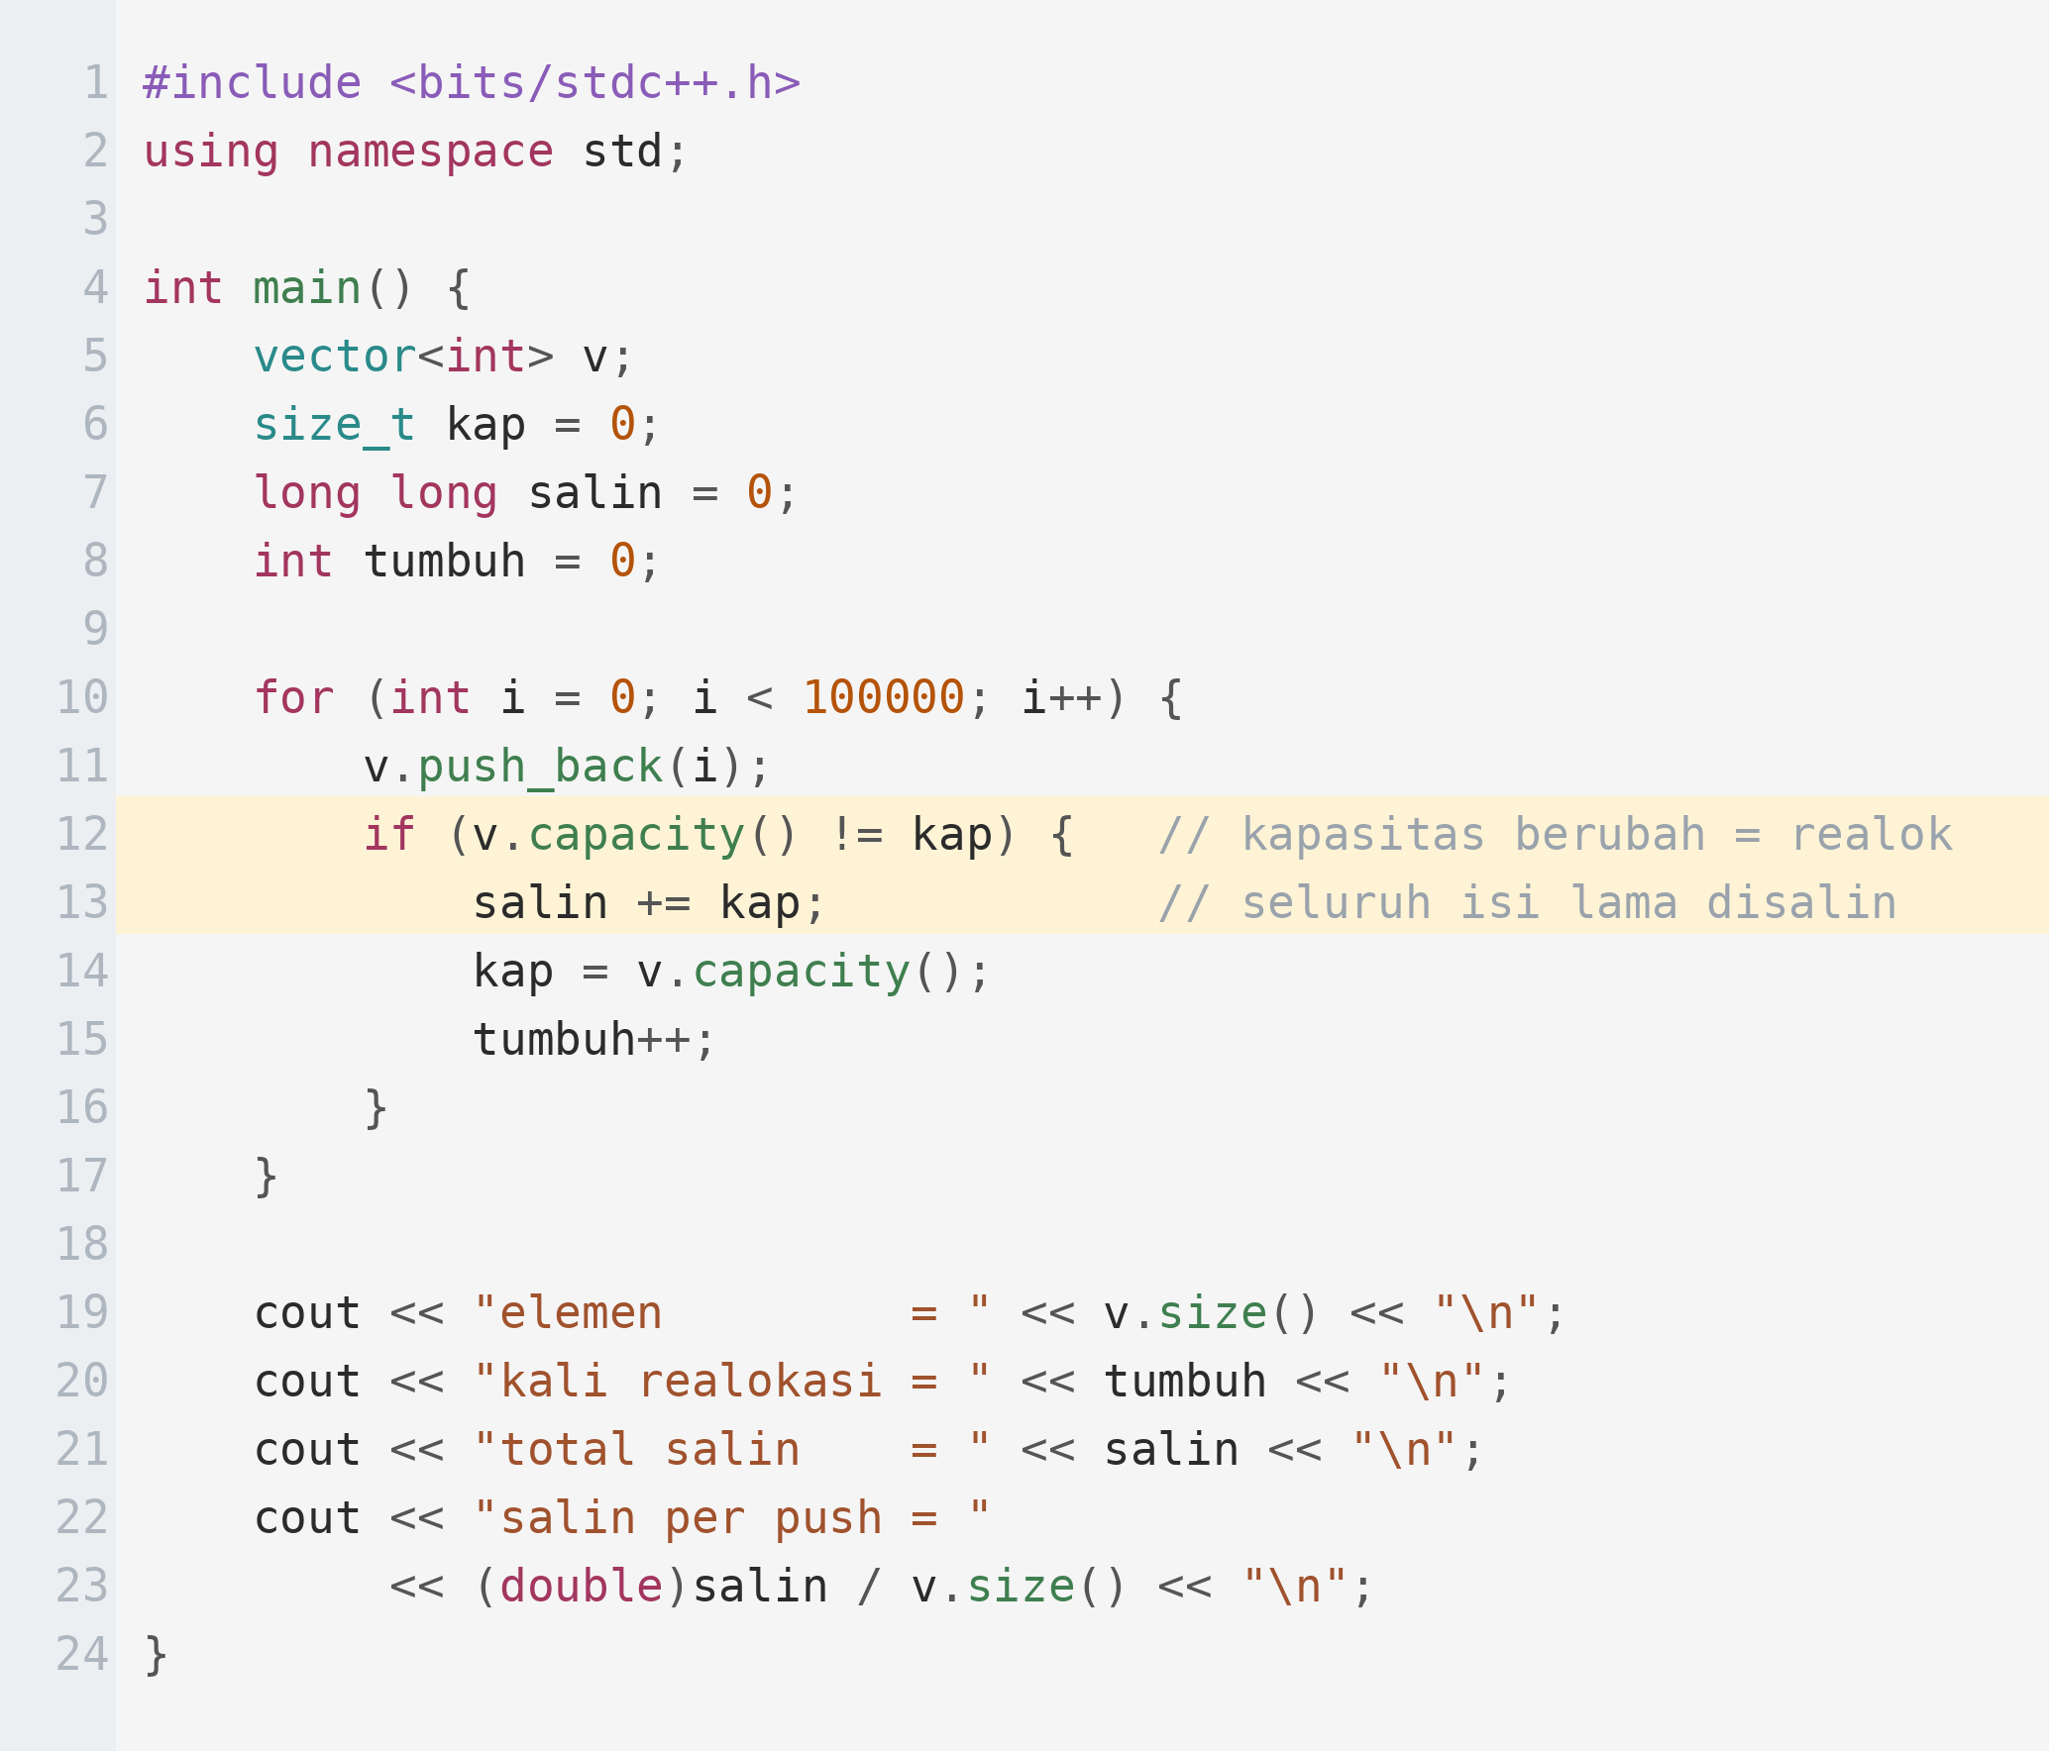
Kenapa push_back Rata-rata O(1)
Kapasitas vector berlipat dua setiap kali penuh. Kode ini menghitung berapa kali realokasi terjadi dan berapa total penyalinannya.
PENJELASAN
Hanya 18 kali realokasi untuk 100.000 penyisipan, dengan rata-rata 1,3 penyalinan per push_back. Itulah arti "O(1) teramortisasi": satu operasi bisa mahal, tetapi rata-ratanya tetap tetap.
Kapasitas berlipat dua, jadi jumlah realokasi hanya log n.
Total penyalinan 1+2+4+... selalu kurang dari dua kali n.
Pakai reserve() kalau ukuran akhirnya sudah diketahui.
Pointer dan iterator menjadi tidak sah setelah realokasi — hati-hati.

Slide 11
Pertumbuhan Kapasitas
Setiap kali penuh, vector menggandakan kapasitasnya dan menyalin seluruh isi. Kotak kuning menandai saat penyalinan terjadi.
1
2
4
4
8
8
8
8
16
kapasitas
i=0
i=1
i=2
i=3
i=4
i=5
i=6
i=7
i=8
total penyalinan untuk n push_back = 1 + 2 + 4 + ... + n < 2n
Karena deret geometri itu jumlahnya kurang dari 2n, biaya rata-rata per push_back tetap konstan meski beberapa di antaranya mahal. Inilah yang disebut analisis amortisasi.

Slide 12
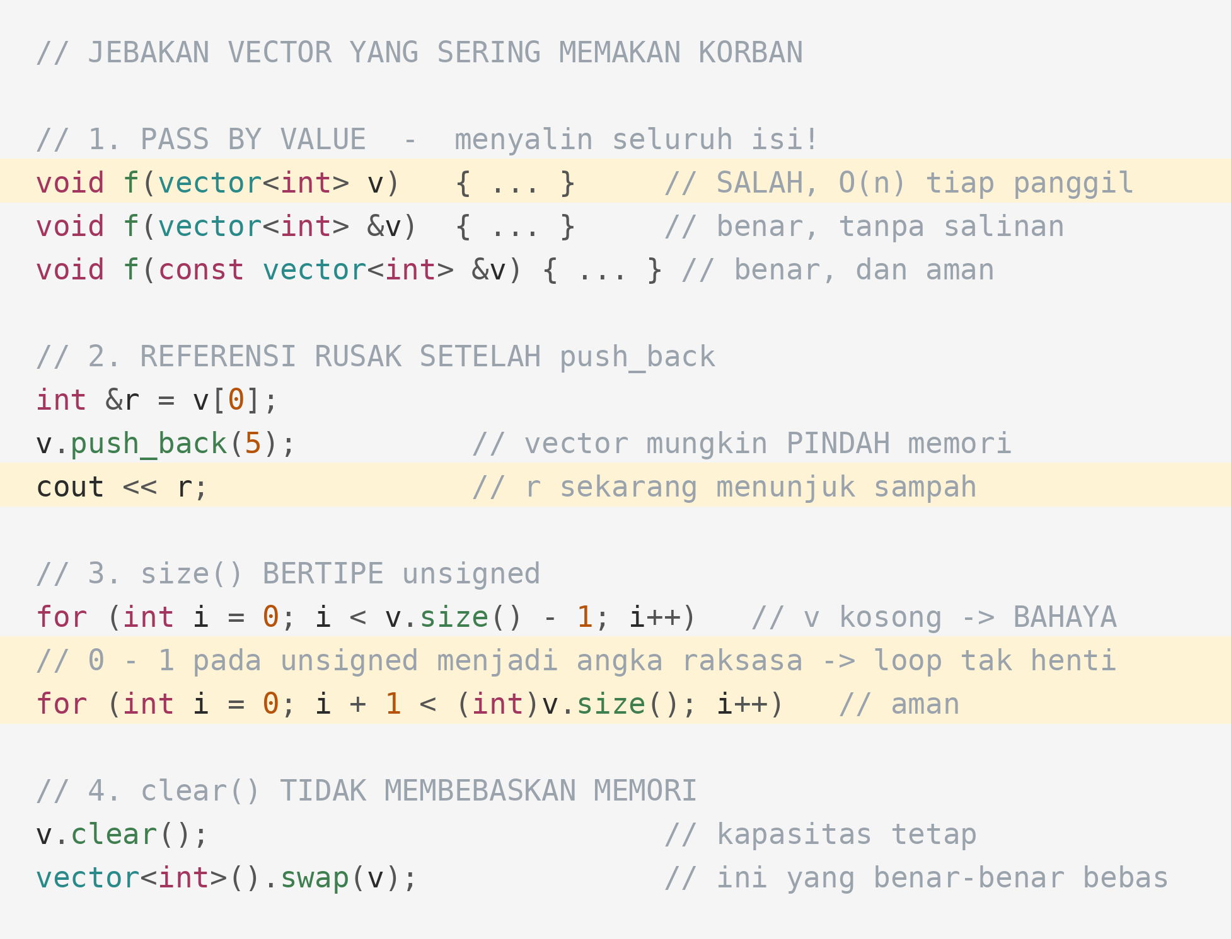
Empat Jebakan vector
Keempatnya pernah menjatuhkan submission yang algoritmanya sudah benar. Baca perlahan.
PENJELASAN
Jebakan ketiga paling berbahaya karena tidak selalu menimbulkan error: pada vector kosong, v.size() - 1 menjadi bilangan raksasa dan loopnya berjalan sangat lama sebelum crash.

Slide 13
02
Menggabung Beberapa Nilai
pair, tuple, array, dan struct

Slide 14
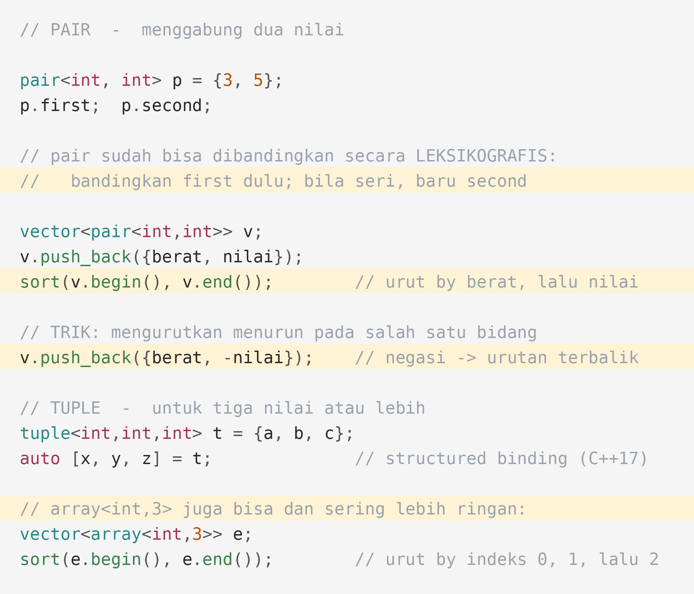
pair, tuple & array
pair sudah bisa dibandingkan tanpa kode tambahan. Sifat itulah yang membuatnya sering dipakai bersama sort dan priority_queue.
PENJELASAN
Trik negasi di baris 13 sangat sering dipakai: mengurutkan menurun tanpa menulis comparator, cukup dengan menyimpan nilai negatifnya.

Slide 15
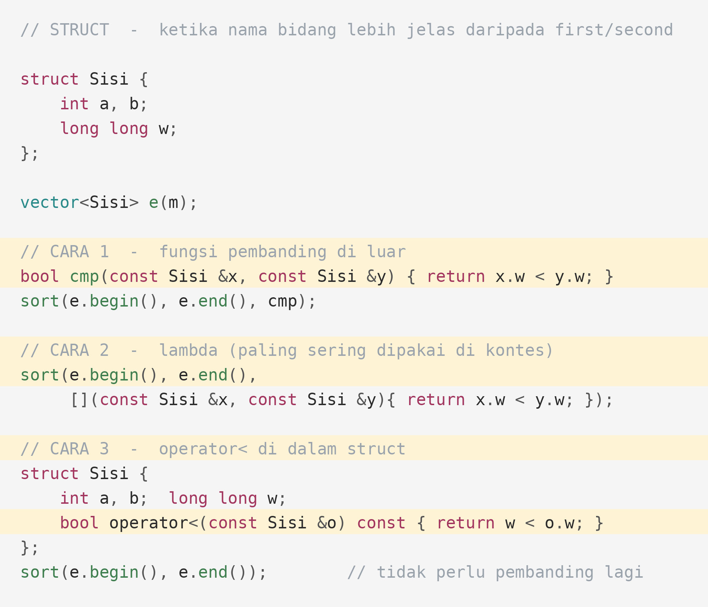
struct dengan Comparator
Bila bidangnya lebih dari dua atau namanya penting, struct jauh lebih mudah dibaca daripada tuple.
PENJELASAN
Cara kedua (lambda) paling sering dipakai di kontes karena ditulis tepat di tempat pemakaian. Cara ketiga berguna bila struct itu juga dimasukkan ke set atau priority_queue.

Slide 16
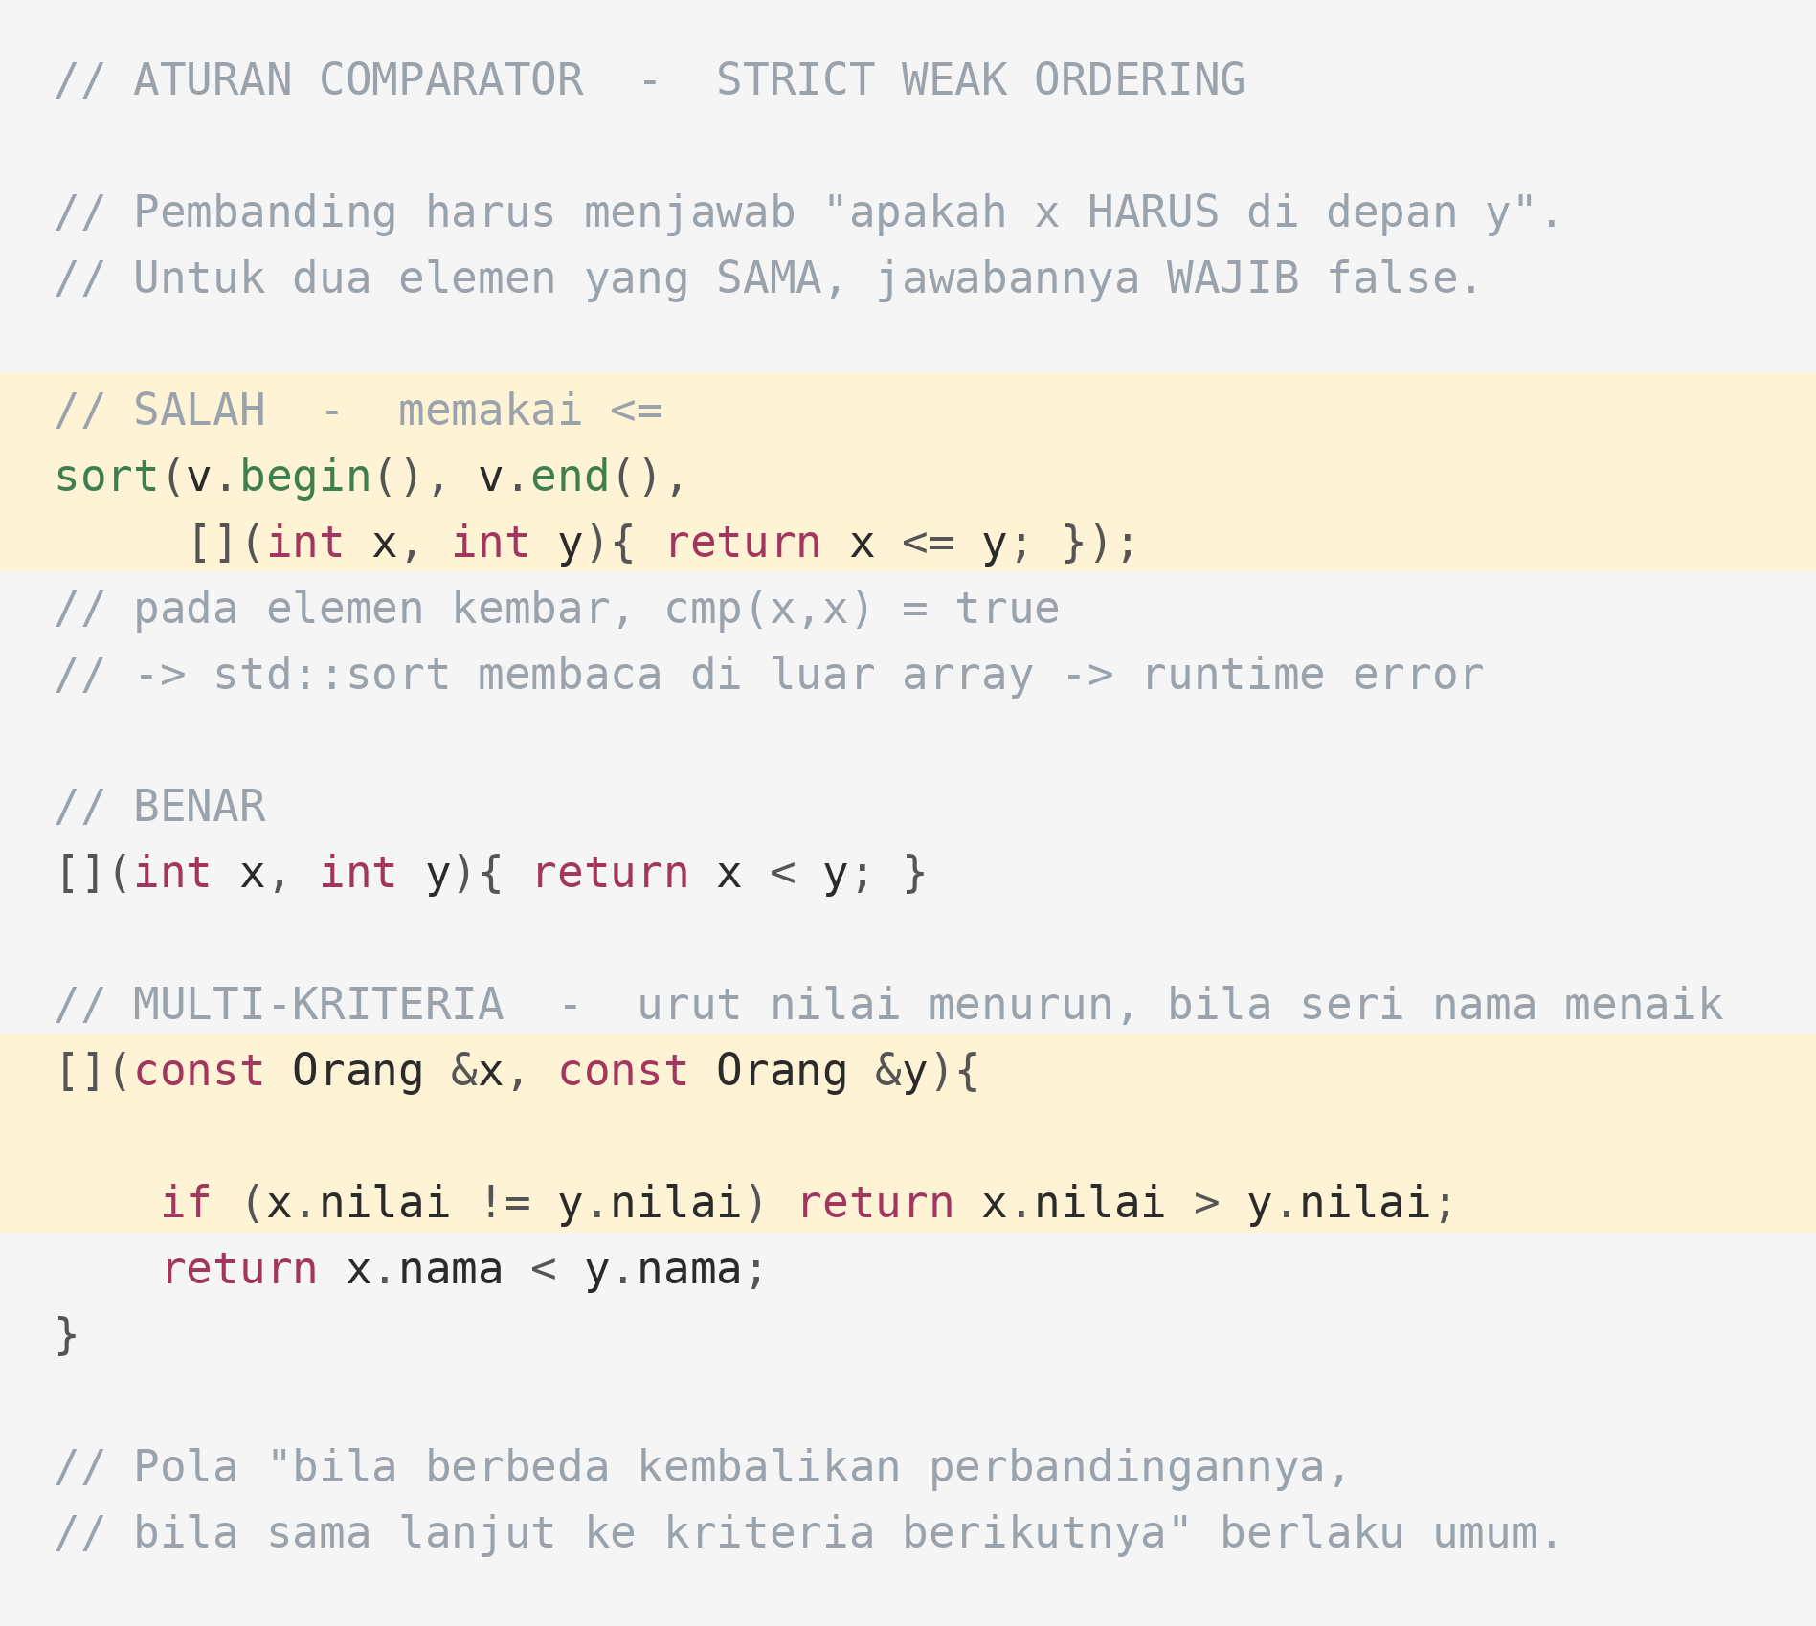
Aturan Comparator
Satu aturan yang bila dilanggar menyebabkan runtime error yang sangat sulit dilacak.
1
Pembanding menjawab pertanyaan "apakah x HARUS berada sebelum y", bukan "apakah x lebih kecil atau sama".
2
Untuk dua elemen yang sama, jawabannya wajib false. Inilah yang disebut strict weak ordering.
3
Memakai <= melanggar aturan itu. Pada data dengan elemen kembar, std::sort bisa membaca di luar batas array dan program crash tanpa pesan yang jelas.
4
Untuk multi-kriteria, periksa kriteria pertama; bila berbeda kembalikan perbandingannya, bila sama lanjut ke kriteria berikutnya.
5
Pola ini berlaku untuk berapa pun jumlah kriterianya. Kriteria terakhir tidak perlu pemeriksaan kesamaan.

Slide 17
Langkah 1 — Data Sebelum Diurutkan
Empat siswa, masing-masing punya nilai dan umur. Aturannya: nilai menurun, lalu umur menaik.
1 / 3
A
B
C
D
urutan
80 / 20
90 / 19
80 / 18
70 / 22
comparator: nilai MENURUN; bila nilai sama, umur MENAIK
Perhatikan A dan C sama-sama bernilai 80. Justru pasangan seperti inilah yang menguji apakah comparatormu ditulis dengan benar.

Slide 18
Langkah 2 — Kunci Kedua Menentukan
Untuk A dan C, kunci pertama seri. Barulah kunci kedua, yaitu umur, dipakai.
2 / 3
A
B
C
D
urutan
80 / 20
90 / 19
80 / 18
70 / 22
nilai A = nilai C = 80 -> bandingkan umur: 18 < 20 -> C mendahului A
Bila kunci kedua lupa ditulis, urutan A dan C menjadi tidak tentu. Pada juri kontes hasilnya bisa berbeda dari mesinmu sendiri.

Slide 19
Langkah 3 — Hasil Akhir
Urutan akhir mengikuti kedua kunci sekaligus, dan sepenuhnya tertentu.
3 / 3
B
C
A
D
urutan
90 / 19
80 / 18
80 / 20
70 / 22
hasil: B (90), C (80, umur 18), A (80, umur 20), D (70)
Aturan penting comparator: ia harus mengembalikan false ketika kedua unsur dianggap SAMA. Menulis <= alih-alih < melanggar aturan itu dan bisa membuat sort crash.

Slide 20
Memilih Kontainer
Empat pilihan yang menutupi hampir seluruh kebutuhan soal kontes.
Kebutuhan | Pakai | Akses | Catatan
Daftar biasa, tambah di belakang | vector | O(1) | Pilihan bawaan. Ramah cache, tercepat.
Tambah/hapus di kedua ujung | deque | O(1) | Sedikit lebih lambat dari vector.
Dua nilai berpasangan | pair | O(1) | Sudah bisa dibandingkan tanpa kode tambahan.
Tiga nilai atau lebih | array<T,k> / struct | O(1) | array bisa langsung di-sort; struct lebih jelas dibaca.
Ukuran tetap, diketahui saat kompilasi | array / C-array | O(1) | Paling cepat, tanpa alokasi dinamis.

Slide 21
03
Contoh Soal
Pengurutan multi-kriteria

Slide 22
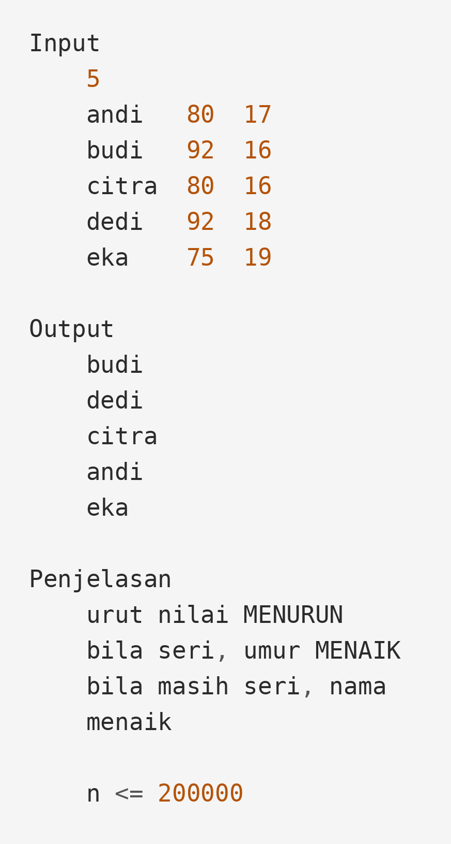
Latihan Terbimbing
SOAL
Peringkat Kelas
Diberikan n siswa dengan nama, nilai, dan umur. Urutkan siswa berdasarkan nilai menurun. Bila nilainya sama, yang lebih muda didahulukan. Bila masih sama, urutkan namanya menaik. Keluarkan daftar namanya.
1 <= n <= 200000
nama berupa huruf kecil, panjang <= 20
batas waktu 1 detik

Slide 23
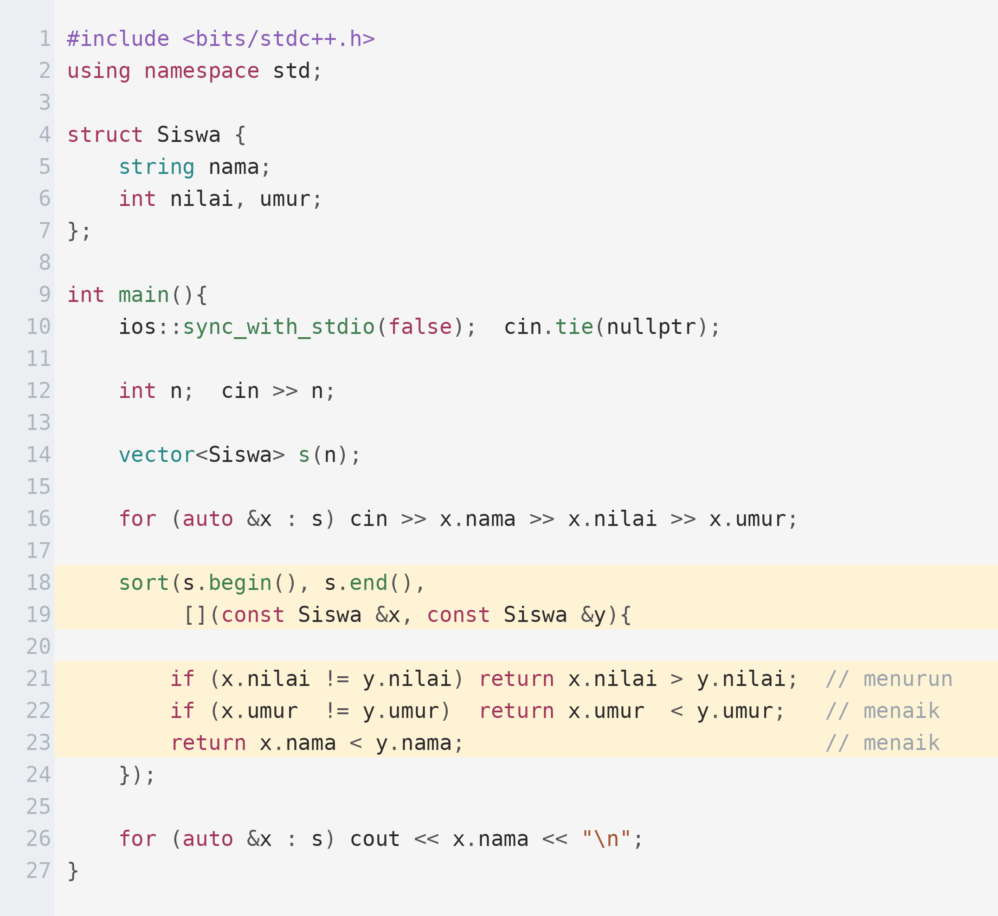
Pembahasan Lengkap
Perhatikan pola tiga kriteria di dalam lambda, dan arah pembanding yang berbeda pada kriteria pertama.
PENJELASAN
Kompleksitas O(n log n). Untuk n = 2 x 10^5 dengan string, matikan sinkronisasi cin dan pakai referensi konstan pada lambda agar tidak ada penyalinan string.

Slide 24
Latihan Mandiri
Kelimanya melatih pemilihan kontainer dan penulisan comparator.
Soal | Yang dilatih | Tingkat
Codeforces 4C | map dengan penghitungan kemunculan | Mudah
Codeforces 158B | vector, penghitungan, dan greedy sederhana | Mudah
CSES — Distinct Numbers | sort lalu unique | Mudah
CSES — Movie Festival | sort dengan comparator pada interval | Mudah
Codeforces 1352C / 1367B | Pengurutan multi-kriteria pada struct | Mudah

Slide 25
Ringkasan
Empat hal yang perlu terbawa dari materi ini.
Hafalkan biayanya, bukan sintaksnya
push_back dan akses indeks konstan; menyisipkan atau menghapus di depan O(n). Satu operasi O(n) di dalam loop cukup untuk membuat TLE.
Selalu kirim kontainer sebagai referensi
Menuliskan vector<int> v sebagai parameter menyalin seluruh isinya setiap pemanggilan. Pakai const vector<int> & kecuali kamu memang ingin salinannya.
Comparator wajib memakai tanda kurang dari saja
Memakai <= melanggar strict weak ordering dan bisa menyebabkan crash pada data dengan elemen kembar.
size() bertipe unsigned
v.size() - 1 pada vector kosong menjadi bilangan raksasa. Selalu tulis i + 1 < (int)v.size() bila membandingkan dengan bilangan bertanda.

